Slide 1
JUICIO SUMARIO
Procesos civiles de cognición

Slide 2
INTRODUCCIÓN
Procedimiento judicial rápido y eficaz.
Aplicación: arts. 680 a 697 CPC.
Simplificación sin perder garantías.

Slide 3
¿QUÉ ES EL JUICIO SUMARIO?
Procedimiento civil acelerado.
Resolución eficiente de conflictos.
Reducir costos y tiempos.

Slide 4
CARACTERÍSTICAS PRINCIPALES
Celeridad en tramitación.
Simplicidad procesal.
Aplicación a materias específicas.

Slide 5
VENTAJAS DEL JUICIO SUMARIO
Rapidez.
Eficiencia procesal.
Simplificación de trámites.

Slide 6
LIMITACIONES Y DESAFÍOS
Materia restringida.
Menor espacio probatorio.
Riesgo de errores.

Slide 7
REGULACIÓN DEL JUICIO SUMARIO
Arts. 680-697 CPC.
Normas supletorias del juicio ordinario.

Slide 8
ÁMBITOS DE APLICACIÓN
Acciones posesorias.
Cobro de rentas.
Servidumbres legales, entre otros.

Slide 9
DIFERENCIAS CON JUICIO ORDINARIO
Duración breve vs. prolongada.
Menor formalidad vs. más formalidad.
Etapas reducidas vs. completas.

Slide 10
INICIO DEL PROCEDIMIENTO
Demanda verbal o escrita.
Medida prejudicial.

Slide 11
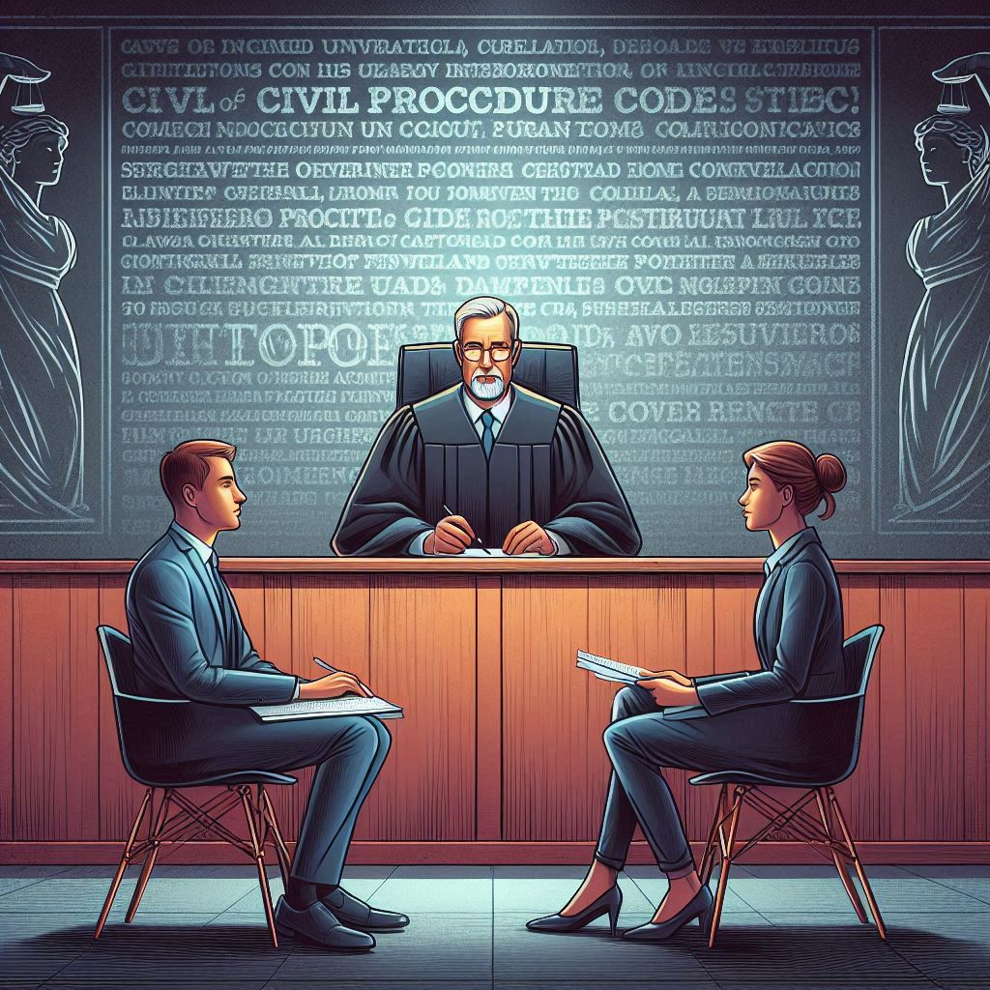
Citación a audiencia de conciliación
Momento: Tras contestación o vencimiento del plazo para contestar.
Acto: Tribunal cita de oficio a audiencia de conciliación.
Norma: Art. 681 CPC chileno.
Finalidad: Resolver el conflicto anticipadamente.
Importante: Citación obligatoria, no facultativa.

Slide 12
Realización de la audiencia de conciliación
Asistencia: Partes o apoderados con poder especial.
Desarrollo: Juez escucha y propone bases de arreglo.
Resultados: Conciliación total, parcial o fracaso.
Observación: Registrar resultado en acta.

Slide 13
Reducción a escritura pública o protocolización
Si hay acuerdo: Acta protocolizada o escritura pública.
Valor: Tiene efecto de cosa juzgada (Art. 1817 CC, 262 CPC).
Contenido: Claro, detallado y completo.
Nota: Agregar copia del acuerdo al expediente.

Slide 14
Continuación del juicio en caso de fracaso
Sin acuerdo: Se abre término probatorio breve (8 días).
Fases siguientes: Pruebas, alegatos y sentencia.

Slide 15
RECEPCIÓN DE LA CAUSA A PRUEBA
Fijación de hechos controvertidos.
Notificación de puntos de prueba.

Slide 16
TÉRMINO PROBATORIO
8 días hábiles.
Pruebas documentales, testimoniales, periciales.

Slide 17
CIERRE DEL PERIODO PROBATORIO
Arts. 680-697 CPC.
Normas supletorias del juicio ordinario.

Slide 18
SENTENCIA
Dictación basada en hechos probados.
Plazo de 10 días desde cierre probatorio.

Slide 19
RECURSOS
AIRE (Aclaración, rectificación, enmienda).
Apelación.
Casación.

Slide 20
CONCLUSIÓN
Procedimiento clave para justicia rápida.
Responsabilidad y correcta aplicación.

